Slide 1
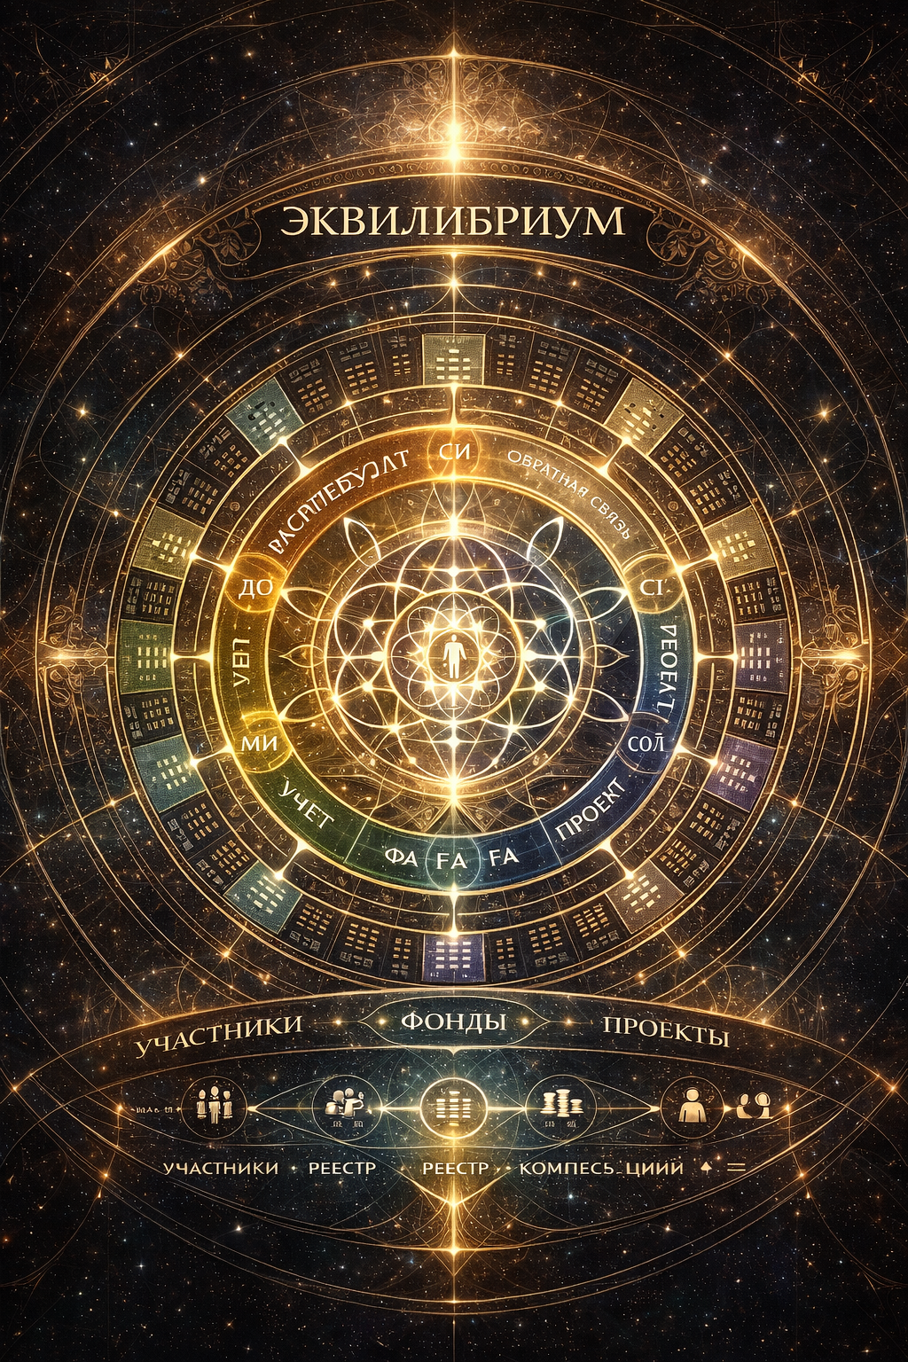
ЭКВИЛИБРИУМ
Операционная система 1.0
Архитектура управления смыслом, данными, ресурсами, проектами и результатами
Система систем • реестры • гиперграф • мониторинг • доказательность
Стратегическая презентация • 2026

Slide 2
Что такое ЭКВИЛИБРИУМ ОС
Не отдельное приложение, а координационный слой над системой систем
НАБЛЮДЕНИЕ
УПРАВЛЕНИЕ
ОБРАТНАЯ СВЯЗЬ
Собирает и связывает факты, события, показатели, риски и доказательства.
Переводит миссию и цели в приоритеты, роли, портфели, решения и контроль.
Сравнивает результат с целью, фиксирует уроки и запускает следующий цикл.
СМЫСЛ → ЦЕЛЬ → РЕЕСТР → РЕСУРС → ПРОЕКТ → РЕЗУЛЬТАТ → ОБРАТНАЯ СВЯЗЬ
Ключевая идея: сделать сложную экосистему наблюдаемой, управляемой и доказательной — без подмены существующих правовых и финансовых институтов.
02

Slide 3
От исходных моделей — к инженерной архитектуре
1. Стратегический проект
2. Кооперативная схема
3. Матрицы и циклы
Исходное состояние → целевое состояние → факторы перехода.
Системный и метасистемный уровни проектирования.
Культура мышления и цикличность решений.
Участник → реестр → фонд → ресурс → проект → результат → распределение.
Личные счета, целевые фонды, прозрачный учёт и замкнутый контур.
Круги, уровни и 64-позиционные сетки используются как язык классификации и интерфейса.
Метафизические утверждения не принимаются как научные факты.
03

Slide 4
Трёхуровневая модель
Нельзя смешивать ценности, управленческие решения и операционные транзакции
I. СМЫСЛ
Зачем?
Миссия • ценности • образ будущего • стратегические цели
II. УПРАВЛЕНИЕ
Как?
Портфели • правила • роли • сценарии • риски • ресурсы
III. ДЕЙСТВИЕ
Что сделано?
Проекты • операции • активы • события • результаты
04

Slide 5
Семишаговый цикл ЭКВИЛИБРИУМ
Один и тот же цикл работает для проекта, программы, организации и территории
ДО
Вход
Каждый проход цикла фиксирует:
• исходное состояние
• вклад ресурсов
• решение
• действие
• результат
• доказательство
• урок
СИ
Обратная связь
РЕ
Вклад
ЦЕЛЬ
изменение состояния
ЛЯ
Распределение
МИ
Учёт
СОЛЬ
Реализация
ФА
Проект
05

Slide 6
15 модулей ОС
Модульность позволяет внедрять систему поэтапно
M01 Идентичность
M02 Реестры
M03 Цели
M04 Проекты
M05 Ресурсы
M06 Фонды
M07 Результаты
M08 Доказательства
M09 Риски
M10 Мониторинг
M11 Гиперграф
M12 Сценарии
M13 Знания
M14 Интеграции
M15 Аудит
Ядро пилота: M01 + M02 + M03 + M04 + M08 + M10 + M15
06

Slide 7
Единые реестры — фундамент системы
ОБЪЕКТЫ
УЧАСТНИКИ
ПРОЕКТЫ
территории • активы • инфраструктура
люди • организации • роли
УНИКАЛЬНЫЙ ID
+ связи + история
инициативы • портфели • этапы
РЕСУРСЫ
РИСКИ
РЕЗУЛЬТАТЫ
деньги • труд • данные • права
угрозы • сценарии • меры
товар • услуга • эффект • KPI
07

Slide 8
Гиперграф и цифровой двойник
ТЕРРИТОРИЯ
Один проект одновременно связан с целями, ресурсами, организациями, рисками и доказательствами
ЦЕЛИ
ОРГАНИЗАЦИИ
ПРОЕКТ
цифровой двойник
РЕСУРСЫ
РИСКИ
ДОКАЗАТЕЛЬСТВА
Графовая модель показывает не только «что есть», но и «как всё влияет друг на друга».
08

Slide 9
Проект как управляемый переход
От исходного состояния — к подтверждённому целевому состоянию
ИСХОДНОЕ СОСТОЯНИЕ
МЕХАНИЗМ ПЕРЕХОДА
ЦЕЛЕВОЕ СОСТОЯНИЕ
Проблема
Базовая линия
Ограничения
Риски
Цель и KPI
Команда и роли
Бюджет и ресурсы
Дорожная карта
Контрольные точки
План доказательств
Измеримый результат
Доказательства
Аудит
Обратная связь
Цель без KPI — декларация. Результат без доказательства — утверждение.
09

Slide 10
Ресурсно-финансовый контур
ЭКВИЛИБРИУМ хранит управленческое отражение операций, а не подменяет лицензированные финансовые системы
Участнический
Целевой
Резервный
вклад и доля
конкретная программа
устойчивость
Развития
Социальный
Инвестиционный
R&D и масштабирование
общественные задачи
возвратные инструменты
Правило: каждый ресурс имеет источник, владельца, назначение, ограничения, связь с проектом и историю движения.
10

Slide 11
Пять измерений результата
Денежный результат — только одна из координат ценности
ЭКОНОМИКА
СОЦИУМ
ЭКОЛОГИЯ
ТЕХНОЛОГИИ
ИНСТИТУТЫ
выручка • экономия • производительность
занятость • доступность • доверие
воздействие • восстановление • ресурсоэффективность
готовность • локализация • надёжность
скорость • качество данных • снижение издержек
Результат = показатель + базовая линия + целевое значение + источник + метод измерения + ответственный + доказательство.
11

Slide 12
Матрица состояний и сценарный движок
64-позиционные модели переводятся из символики в формальные признаки и переходы
СОСТОЯНИЕ
ПЕРЕХОД
СЦЕНАРИЙ
Набор измеримых признаков объекта в определённый момент.
Для пилота: 8–12 базовых состояний, а не сразу 64.
Событие, решение или условие, меняющее состояние.
Каждый переход имеет триггер, владельца и журнал.
Цепочка допустимых переходов с оценкой ресурсов, рисков и вероятного эффекта.
12

Slide 13
Мониторинг и раннее предупреждение
Система должна различать факт, отклонение, тренд, угрозу и прогноз
ЗЕЛЁНЫЙ
норма
наблюдение
ЖЁЛТЫЙ
раннее отклонение
проверка причины
ОРАНЖЕВЫЙ
существенная угроза
корректирующий план
КРАСНЫЙ
критическое событие
эскалация
СИНИЙ
нехватка данных
сбор доказательств
13

Slide 14
Целевая IT-архитектура
API-first, модульность, граф связей, доказательства и безопасность по умолчанию
КЛИЕНТЫ
Web • Mobile/PWA • Командный центр
API / IAM
API Gateway • SSO • MFA • RBAC/ABAC
ПРИКЛАДНЫЕ МОДУЛИ
Реестры • Проекты • Цели • Риски • Сценарии
ДАННЫЕ
PostgreSQL • Graph DB • S3 • Event Log
АНАЛИТИКА
BI • временные ряды • правила • прогноз
БЕЗОПАСНОСТЬ
аудит • шифрование • SIEM • разделение обязанностей
14

Slide 15
Пилот: доказать цикл, а не философию
Минимальная единица проверки — один реальный проект с измеримым результатом
МАСШТАБ
ДАННЫЕ
СРОК
ДОКАЗАТЕЛЬСТВО
УСПЕХ
20–50 участников
3–8 организаций
1–3 проекта
5 реестров
10–20 KPI
5–10 рисков
8–12 недель
MVP + пилот
без сложных интеграций
полный audit trail
документы
валидация результата
от заявки
до результата
в одном контуре
Не начинать с 64 состояний, токенизации, микросервисов и десятков интеграций. Сначала — один работающий сквозной цикл.
15

Slide 16
Дорожная карта
От архитектуры — к федеративной надсистеме
0
1
2
3
4
5
АРХИТЕКТУРА
MVP
ПИЛОТ
ПЛАТФОРМА
ФЕДЕРАЦИЯ
НАДСИСТЕМА
0–4 нед.
1–3 мес.
3–6 мес.
6–12 мес.
12–24 мес.
24+ мес.
онтология • роли • процесс • данные
реестры • проекты • цели • аудит
пользователи • мониторинг • доказательства
граф • сценарии • портфели • API
несколько организаций/регионов
цифровые двойники • прогноз • межсистемная аналитика
Критерий масштабирования: следующий уровень включается только после доказанного результата предыдущего.
16

Slide 17
ЭКВИЛИБРИУМ
Операционная система управляемого развития
ЦЕЛОСТНОСТЬ + РЕЕСТР + ЦИКЛ + ДОКАЗАТЕЛЬНОСТЬ + ОБРАТНАЯ СВЯЗЬ
Ни одна операция — без цели.
Ни одна цель — без механизма.
Ни один результат — без доказательства.
Версия 1.0 • 2026

